Slide 1


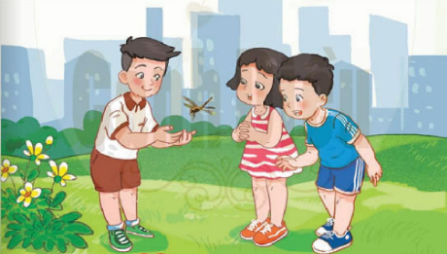
TRƯỜNG TIỂU HỌC ÁI MỘ B
TỰ NHIÊN XÃ HỘI 1

Slide 2


1. Nhà ở và đồ dùng trong nhà
2. Giữ nhà ở gọn gàng, ngăn nắp

Slide 3
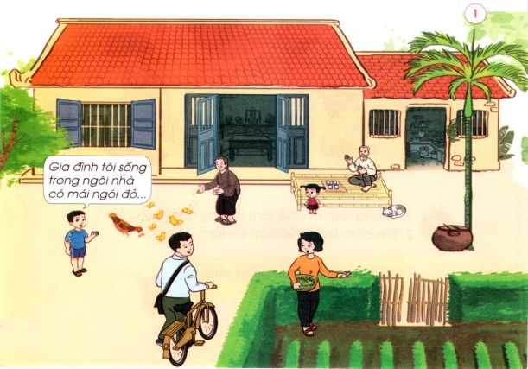
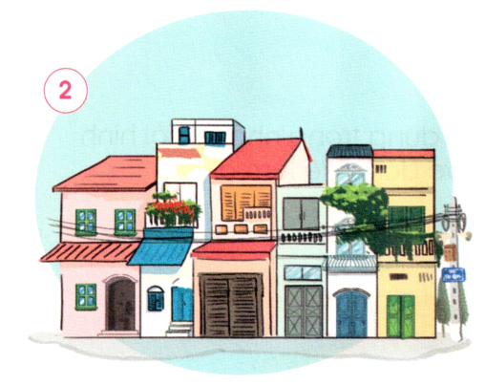
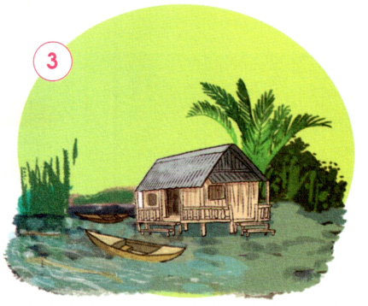
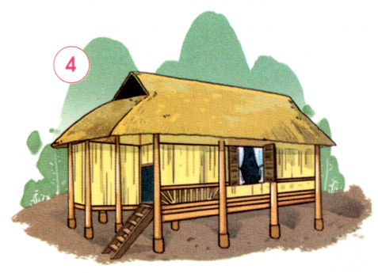
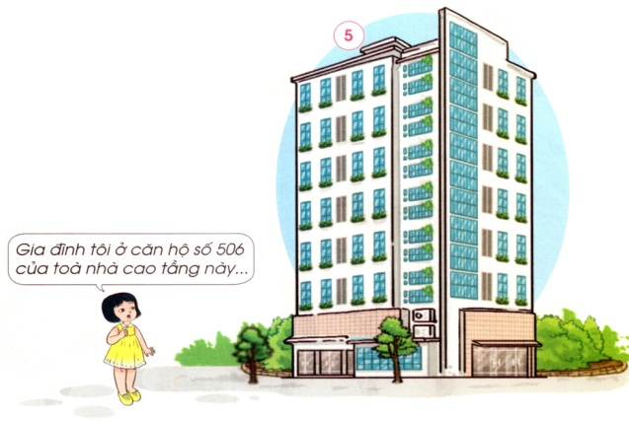
Hoạt động 1
Quan sát tranh và nhận xét:
Lần lượt các hình là nhà một tầng; nhà hai, ba tầng liền kề; nhà nổi; nhà sàn; nhà chung cư.

Slide 4

140
160
30
0
130
20
50
60
40
80
170
150
10
70
90
180
100
110
120
9
1
2
3
4
5
6
7
8
THẢO LUẬN NHÓM
- Nêu một số đặc điểm về nhà ở và quang cảnh xung quanh nhà ở trong từng hình.
- Nhà bạn ở gần giống với ngôi nhà nào trong các hình?

Slide 5


Hoạt động 2
Giới thiệu về nhà ở và quang cảnh xung quanh ngôi nhà của em
- Nhà bạn là nhà một tầng hay nhiều tầng hay căn hộ trong khu tập thể, chung cư...?
- Xung quanh nhà bạn có những gì?
...

